Slide 1

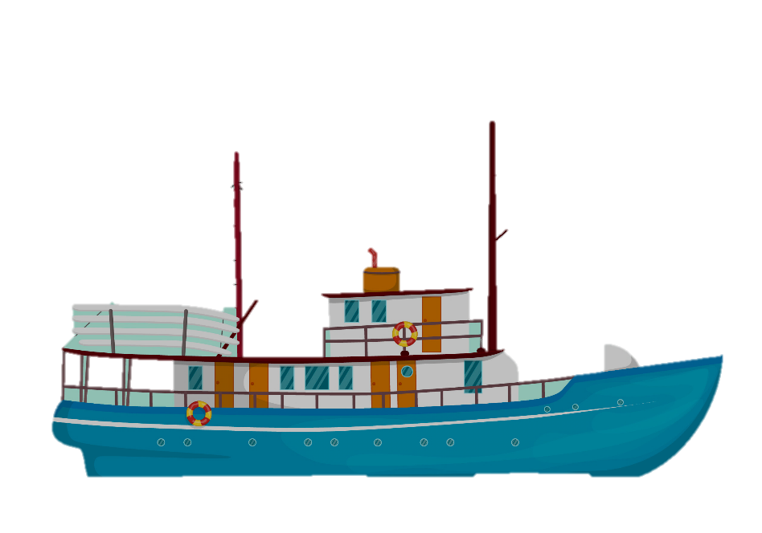





Tập đọc
Đoàn thuyền đánh cá
_Huy Cận_

Slide 2

Yêu cầu cần đạt
Hiểu ND, ý nghĩa của bài: Ca ngợi vẻ đẹp huy hoàng của biển cả, vẻ đẹp của lao động
- Đọc trôi trảy, rành mạch bài thơ, giọng đọc tươi vui với cảm hứng ngợi ca.
Tình yêu quê hương, yêu lao động
* GD BVMT: HS cảm nhận được vẽ đẹp huy hoàng của biển đồng thời thấy được giá trị của môi trường thiên nhiên đối với cuộc sống con người.

Slide 3

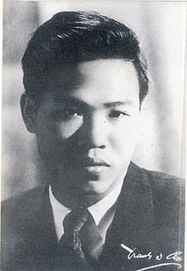
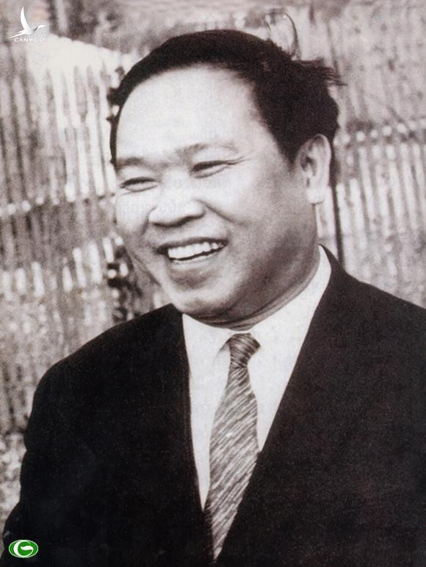
HUY CẬN
Huy Cận sinh ngày 31/05/1919, trong một gia đình nhà nho nghèo gốc nông dân dưới chân núi Mồng Gà, nay là xã Ân Phú, huyện Vũ Quang, tỉnh Hà Tĩnh.
Ông lúc nhỏ học ở quê, sau vào Huế học trung học, đậu tú tài Pháp; rồi ra Hà Nội học trường Cao đẳng Canh nông. Trong thời gian học Cao đẳng, ông ở phố Hàng Than cùng với Xuân Diệu.
Huy Cận đã được Nhà nước phong tặng Giải thưởng Hồ Chí Minh về văn học nghệ thuật (đợt I - năm 1996); được bầu là viện sĩ Viện Hàn lâm Thơ Thế giới. Năm 2005, ông được Nhà nước truy tặng Huân chương Sao Vàng
Đôi nét về tác giả

Slide 4
01 – Luyện đọc

Slide 5


Đoàn thuyền đánh cá
(Trích)
Mặt trời xuống biển như hòn lửa
Sóng đã cài then, đêm sập cửa
Đoàn thuyền đánh cá lại ra khơi,
Câu hát căng buồm cùng gió khơi.
Hát rằng: cá bạc Biển Đông lặng,
Cá thu Biển Đông như đoàn thoi
Đêm ngày dệt biển muôn luồng sáng
Đến dệt lưới ta đoàn cá ơi!
Ta hát bài ca gọi cá vào,
Gõ thuyền đã có nhịp trăng cao
Biển cho ta cá như lòng mẹ
Nuôi lớn đời ta tự buổi nào.
Sao mờ, kéo lưới kịp trời sáng
Ta kéo xoăn tay chùm cá nặng
Vảy bạc đuôi vàng lóe rạng đông
Lưới xếp buồm lên đón nắng hồng.
Câu hát căng buồm với gió khơi,
Đoàn thuyền chạy đua cùng mặt trời,
Mặt trời đội biển nhô màu mới,
Mắt cá huy hoàng muôn dặm phơi.
HUY CẬN

Slide 6
Đoàn thuyền đánh cá
(Trích)
Mặt trời xuống biển như hòn lửa
Sóng đã cài then, đêm sập cửa
Đoàn thuyền đánh cá lại ra khơi,
Câu hát căng buồm cùng gió khơi.
Hát rằng: cá bạc Biển Đông lặng,
Cá thu Biển Đông như đoàn thoi
Đêm ngày dệt biển muôn luồng sáng
Đến dệt lưới ta đoàn cá ơi!
Ta hát bài ca gọi cá vào,
Gõ thuyền đã có nhịp trăng cao
Biển cho ta cá như lòng mẹ
Nuôi lớn đời ta tự buổi nào.
Sao mờ, kéo lưới kịp trời sáng
Ta kéo xoăn tay chùm cá nặng
Vảy bạc đuôi vàng lóe rạng đông
Lưới xếp buồm lên đón nắng hồng.
Câu hát căng buồm với gió khơi,
Đoàn thuyền chạy đua cùng mặt trời,
Mặt trời đội biển nhô màu mới,
Mắt cá huy hoàng muôn dặm phơi.
HUY CẬN
Bài thơ có bao nhiêu khổ thơ? Mỗi khổ thơ có bao nhiêu câu?
Bài thơ có 5 khổ, mỗi khổ thơ có 4 dòng. Mỗi dòng có 7 chữ.

Slide 7







LUYỆN ĐỌC TỪ KHÓ
cài then
xoăn tay
sập cửa
đoàn thoi
căng buồm
lóe

Slide 8
LUYỆN ĐỌC CÂU
Toàn bài đọc với nhịp 4/3.
Ba câu đọc với nhịp 2/5:
    Hát rằng: // cá bạc Biển Đông lặng
    Gõ thuyền / đã có nhịp trăng cao
    Sao mờ, / kéo lưới kịp trời sáng.
Giọng nhịp nhàng, khẩn trương, thể hiện tâm trạng hào hứng, phấn khởi.
Nhấn giọng ở những từ ngữ gợi tả

Slide 9
Đoàn thuyền đánh cá
(Trích)
Mặt trời xuống biển như hòn lửa
Sóng đã cài then, đêm sập cửa
Đoàn thuyền đánh cá lại ra khơi,
Câu hát căng buồm cùng gió khơi.
Hát rằng: cá bạc Biển Đông lặng,
Cá thu Biển Đông như đoàn thoi
Đêm ngày dệt biển muôn luồng sáng
Đến dệt lưới ta đoàn cá ơi!
Ta hát bài ca gọi cá vào,
Gõ thuyền đã có nhịp trăng cao
Biển cho ta cá như lòng mẹ
Nuôi lớn đời ta tự buổi nào.
Sao mờ, kéo lưới kịp trời sáng
Ta kéo xoăn tay chùm cá nặng
Vảy bạc đuôi vàng lóe rạng đông
Lưới xếp buồm lên đón nắng hồng.
Câu hát căng buồm với gió khơi,
Đoàn thuyền chạy đua cùng mặt trời,
Mặt trời đội biển nhô màu mới,
Mắt cá huy hoàng muôn dặm phơi.
HUY CẬN

Slide 10
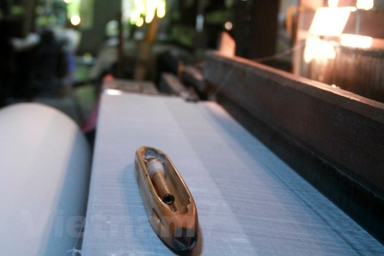
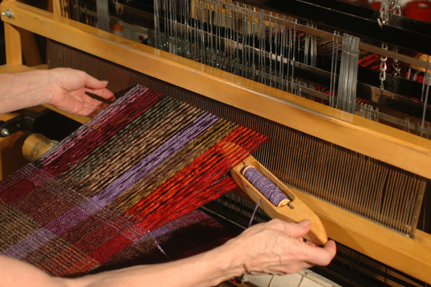
GIẢI NGHĨA TỪ
bộ phận của khung cửi hay máy dệt để luồn sợi trong khi dệt vải
Thoi

Slide 11
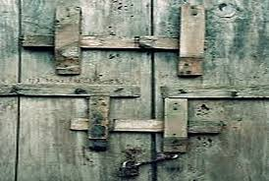
GIẢI NGHĨA TỪ
Cài then

Slide 12

GIẢI NGHĨA TỪ
Kéo xoăn tay

Slide 13
02 – Tìm hiểu bài

Slide 14

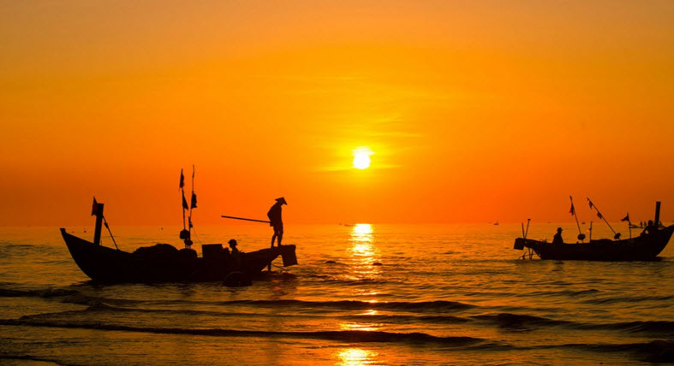
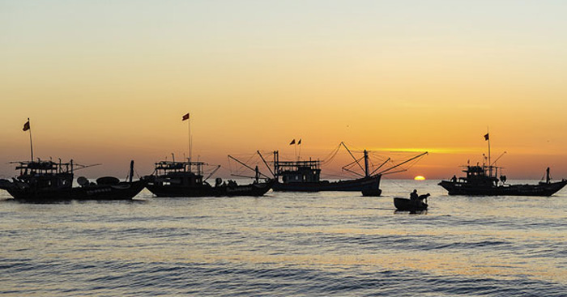
Đoàn thuyền đánh cá ra khơi vào lúc hoàng hôn.
Câu thơ cho biết điều đó là:
Mặt trời xuống biển như hòn lửa.
Sóng đã cài then, đêm sập cửa
Đoàn thuyền đánh cá lại ra khơi
1. Đoàn thuyền đánh cá ra khơi vào lúc nào? Những câu thơ nào cho biết điều đó?
Mặt trời được so sánh với cái gì?

Slide 15
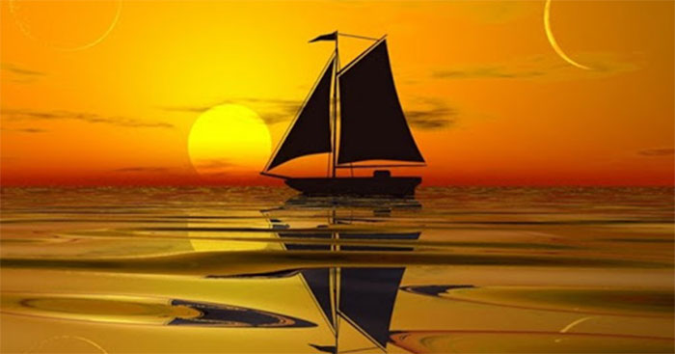
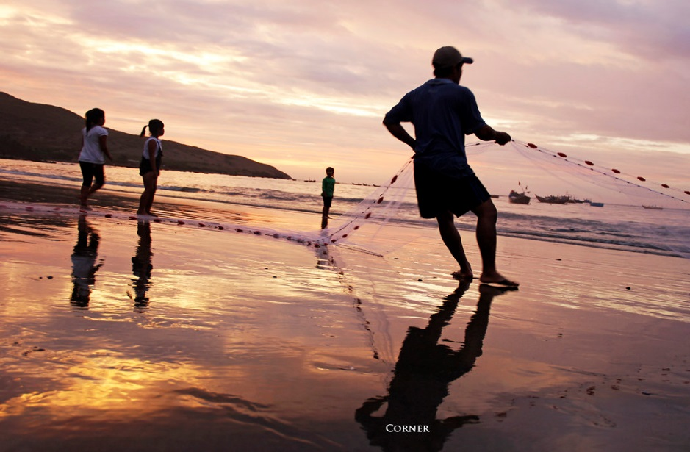
Đoàn thuyền trở về vào lúc bình minh. Những câu thơ cho biết điều đó là:
Sao mờ kéo lưới kịp trời sáng.
Vảy bạc đuôi vàng loé rạng đông
Lưới xếp buồm lên đón nắng hồng.
Mặt trời đội biển nhô màu mới.
2. Đoàn thuyền đánh cá trở về vào lúc nào? Những câu thơ nào cho biết điều đó?

Slide 16
Đoàn thuyền trở về vào lúc bình minh. Những câu thơ cho biết điều đó là:
Sao mờ kéo lưới kịp trời sáng.
Vảy bạc đuôi vàng loé rạng đông
Lưới xếp buồm lên đón nắng hồng.
Mặt trời đội biển nhô màu mới.
2. Đoàn thuyền đánh cá trở về vào lúc nào? Những câu thơ nào cho biết điều đó?

Slide 17
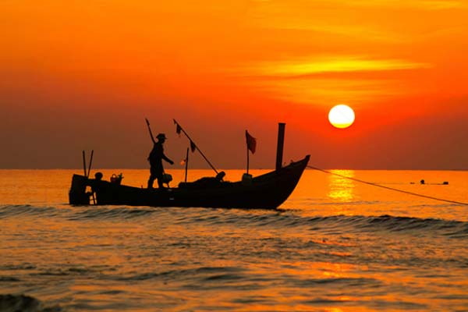
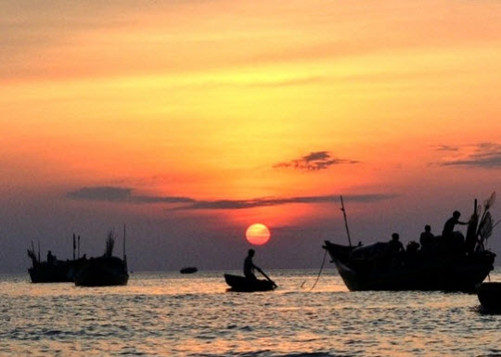
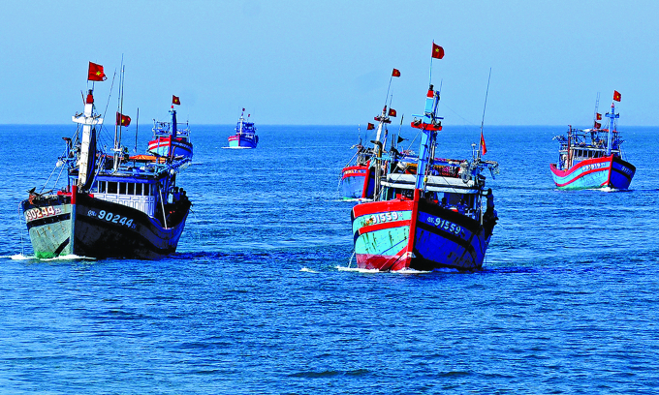
3. Tìm những hình ảnh nói lên vẻ đẹp huy hoàng của biển?
Những câu thơ nói lên vẻ đẹp của biển:
Mặt trời xuống biển như hòn lửa.
Sóng đã cài then, đêm sập cửa.
Mặt trời đội biển nhô màu mới.
Mắt cá huy hoàng muôn dặm phơi.

Slide 18
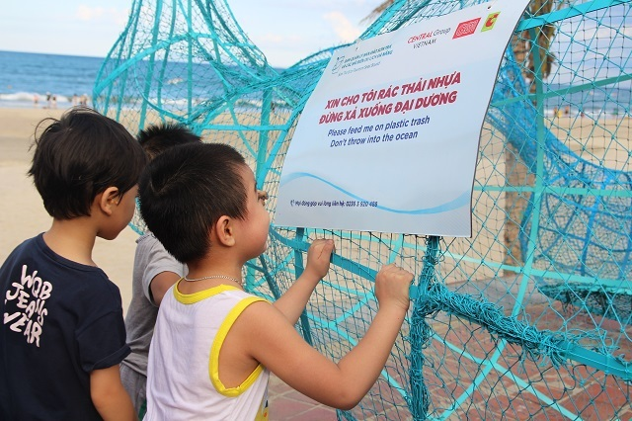
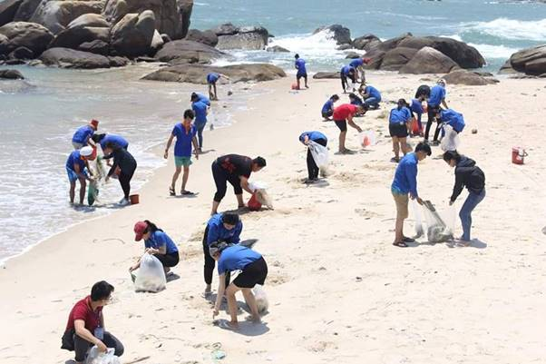
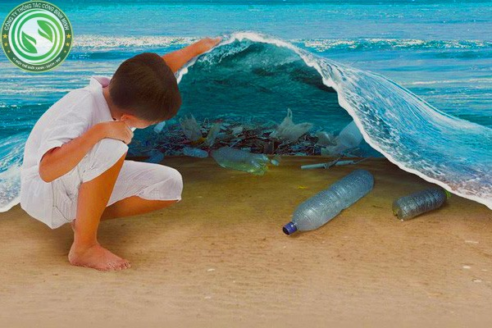
4. Chúng ta làm gì để giữ gìn vẻ đẹp của biển?
Bảo vệ môi trường biển bằng cách không vứt rác bừa bãi mỗi khi đi biển,...

Slide 19
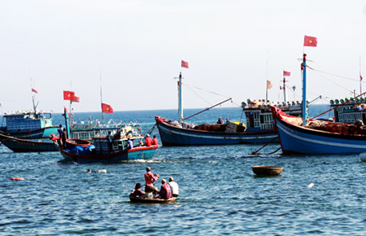
Lời ca của họ thật hay, thật vui vẻ, hào hứng: Hát rằng...đoàn cá ơi (Khổ 2).
* Công việc kéo lưới cũng được miêu tả thật đẹp: Ta kéo xoăn tay chùm cá nặng…nắng hồng.
* Hình ảnh đoàn thuyền được miêu tả thật đẹp: Câu hát căng buồm với gió khơi, đoàn thuyền chạy đua cùng mặt trời.
5. Công việc lao động của người đánh cá được miêu tả đẹp như thế nào?

Slide 20
Em hãy nêu nội dung bài thơ
Bài thơ ca ngợi vẻ đẹp huy hoàng của biển và vẻ đẹp của những người lao động trên biển.

Slide 21
Nêu giọng đọc của bài thơ ?
Giọng đọc vui tươi, cảm hứng ngợi ca.

Slide 22
03 – Luyện đọc
diễn cảm

Slide 23


Đoàn thuyền đánh cá
(Trích)
Mặt trời xuống biển như hòn lửa
Sóng đã cài then, đêm sập cửa
Đoàn thuyền đánh cá lại ra khơi,
Câu hát căng buồm cùng gió khơi.
Hát rằng: cá bạc Biển Đông lặng,
Cá thu Biển Đông như đoàn thoi
Đêm ngày dệt biển muôn luồng sáng
Đến dệt lưới ta đoàn cá ơi!
Ta hát bài ca gọi cá vào,
Gõ thuyền đã có nhịp trăng cao
Biển cho ta cá như lòng mẹ
Nuôi lớn đời ta tự buổi nào.
THI ĐỌC DIỄN CẢM
HUY CẬN

Slide 24


Tập đọc
Đoàn thuyền đánh cá.
THI ĐỌC DIỄN CẢM
Mặt trời xuống biển như hòn lửa
Sóng đã cài then, đêm sập cửa
Đoàn thuyền đánh cá lại ra khơi,
Câu hát căng buồm cùng gió khơi
Ta hát bài ca gọi cá vào,
Gõ thuyền đã có nhịp trăng cao,
Biển cho ta cá như lòng mẹ
Nuôi lớn đời ta tự buổi nào.
Hát rằng: cá bạc Biển Đông lặng,
Cá thu Biển Đông như đoàn thoi
Đêm ngày dệt biển muôn luồng sáng
Đến dệt lưới ta,đoàn cá ơi !.

Slide 25
04 – Vận dụng

Slide 26
- Qua bài học, em nào nêu được biển đã cho ta những gì ?
+ Cá, tôm, các loại hải sản, cảnh đẹp,…
- Em sẽ làm gì để bảo vệ môi trường biển cũng như môi trường xung quanh mình?
+ Biển cho ta nguồn tài nguyên dồi dào. Nó thật có giá trị đối với con người. Nên mỗi chúng ta phải luôn có ý thức giữ gìn cảnh đẹp của biển, không vứt rác bừa bải xuống bãi biển, giữ gìn tốt vệ sinh môi trường cũng như vận động mọi người cùng thực hiện.

Slide 27



Chào tạm biệt

